Slide 1
波动方程的级数解
➔
➔
➔
➔
弦振动问题与波动方程
波动方程求解的分离变量法
固有值和固有函数
波动方程的级数解

Slide 2
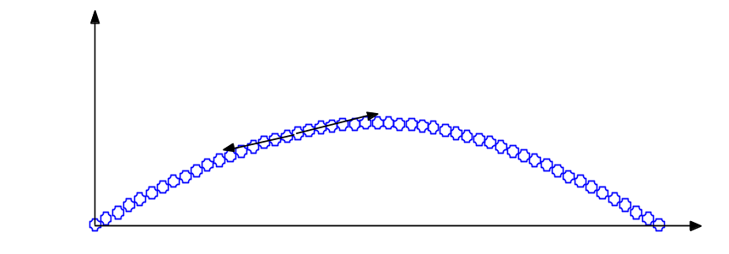
弦的横向振动问题
一根均匀柔软的细弦线,一端固定在坐标原点,另一端
沿 x 轴拉紧固定在 x 轴上的 l 处，受到扰动，开
始沿 x 轴(平衡位置)作微小横振动(细弦线上各
点运动方向垂直于x 轴).试建立细弦线上任意点位移
函数 u(x,t) 所满足的规律 .
u
u
x
x
O
O
l
l

Slide 3
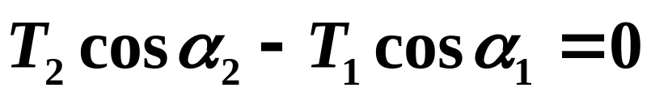
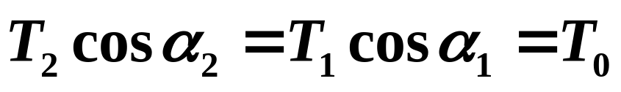
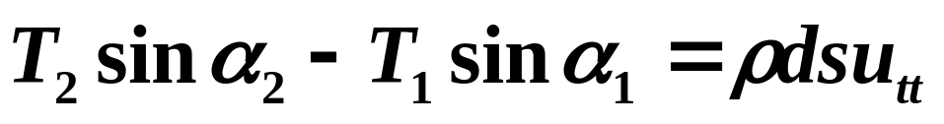
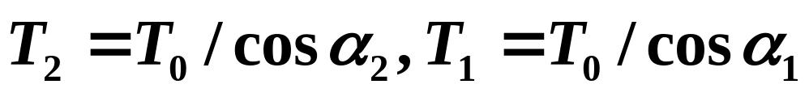

u
设细弦上各点线密度为ρ, 细弦上质点之间相互作用力为张力T(x，t)
T₂
ds
T₁
x
O
x x+dx
水平合力为零 ➔
铅直合力: F=m a ➔

Slide 4
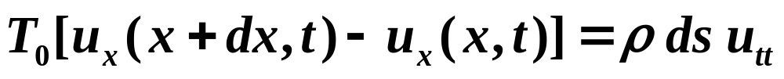
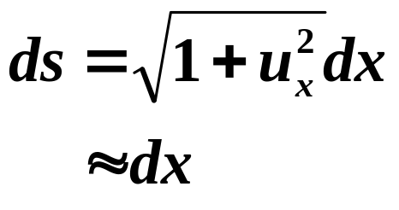
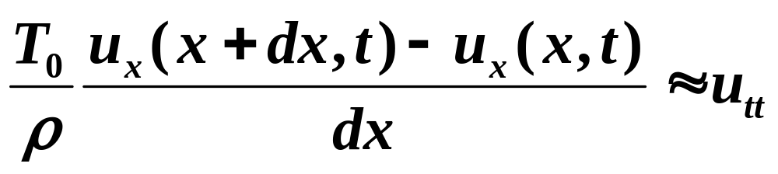
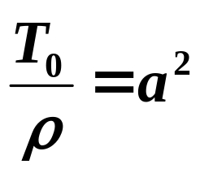
➔
➔ u_{tt}= a² u_{xx}
其中
一维波动方程: u_{tt} = a² u_{xx}
考虑有恒外力密度f(x，t)作用时，可以得到一维波动方程的非齐次形式
u_{tt} = a² u_{xx} + f(x, t)

Slide 5
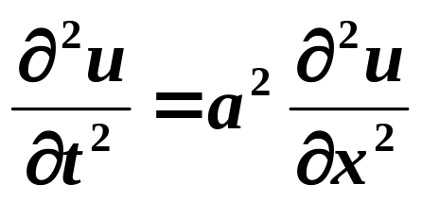
弦振动问题微分方程
初始条件——历史状态:
u(x,t)|_{t=0}= ϕ (x), u_{t}(x,t)|_{t=0}=g(x)
定解条件
边界条件——边界状态,
u(x,t)|_{x=0}=0, u(x,t)|_{x=l}=0
思考与讨论
弦振动和简谐振动的数学模型有何区别？

Slide 6
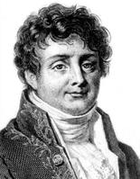
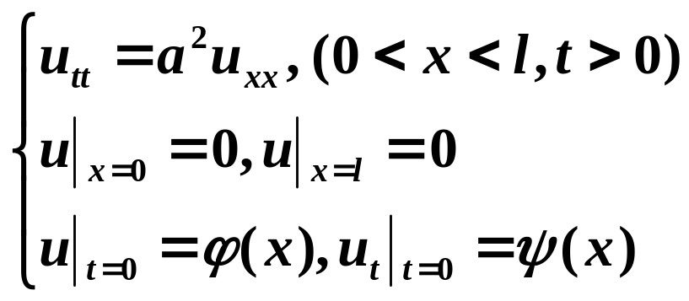
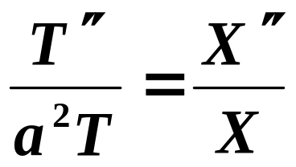
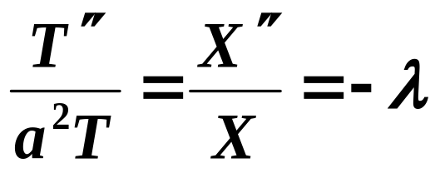
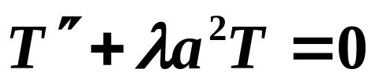

波动方程求解的分离变量法
付里叶1768～1830
分离变量法. 设 u( x, t )=T(t)·X(x) ➔
u_{tt} = a² u_{xx} ➔
T”(t) X(x) = a²T(t) X”(x)
➔
常微分方程

Slide 7
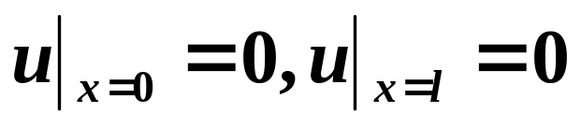
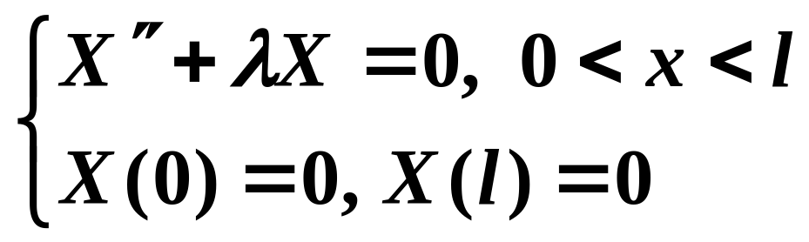

思考与讨论: 偏微分方程分离变量法与常微分方程分离变量法有何不同?
边界条件:
T(t)·X(0)=0
T(t)·X(l )=0
X(0) = 0
X(l ) = 0
➔
固有值问题:
确定非零函数 X(x) 和数

Slide 8

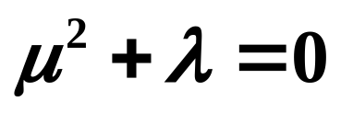
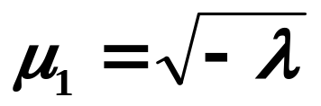
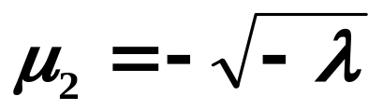

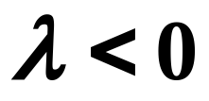
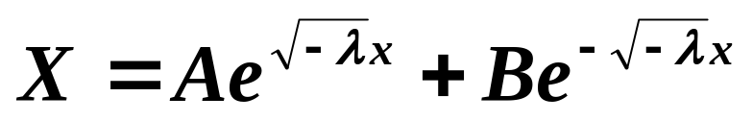
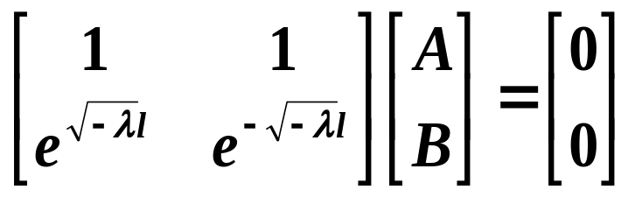
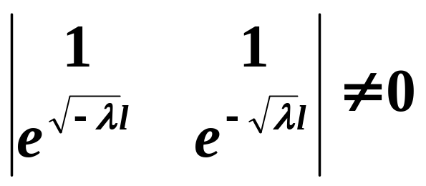
解 的二次方程:
(1)
通解: ➔
边界条件: ➔
二阶线性方程组系数矩阵行列式
➔ A =0, B =0, 问题只有零解.

Slide 9
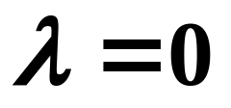
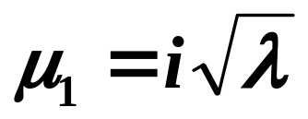
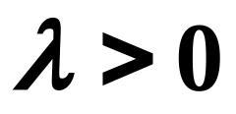

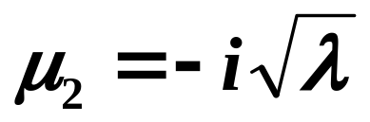
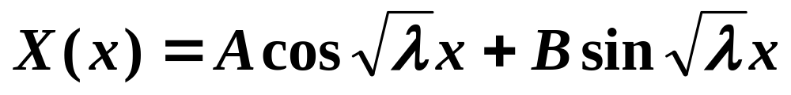
(2)
通解: X(x) = Ax + B
B = 0
A l + B = 0
A = B = 0
问题只有零解
边界条件➔
(3)
通解:

Slide 10
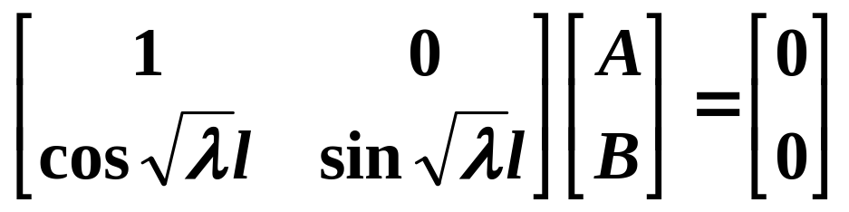
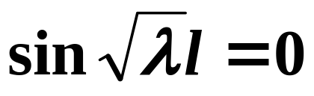
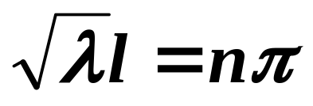
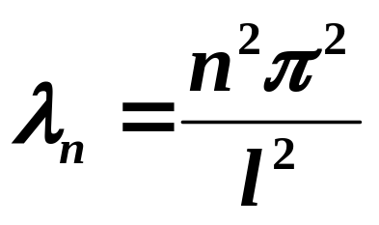
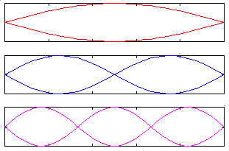
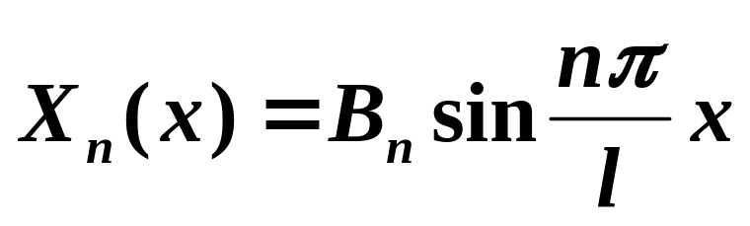
边界条件:
➔
系数矩阵行列式为零 ➔
➔
➔
( n=1,2,··· )
固有值:
( n=1,2,··· )
固有函数:

Slide 11
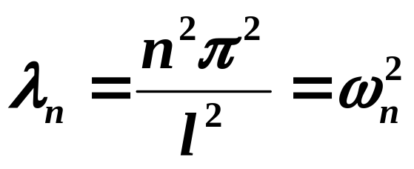
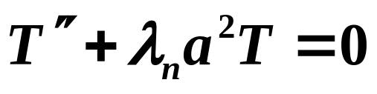
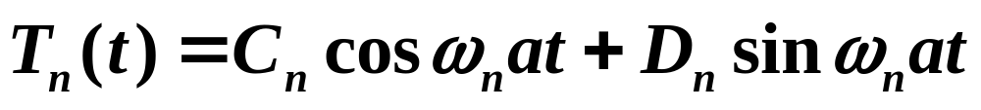
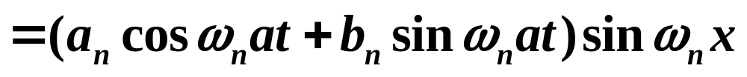
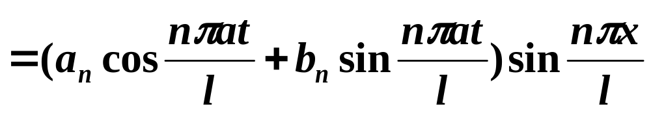
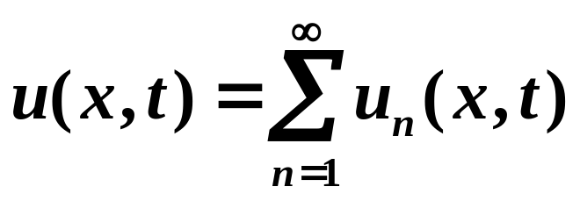
代入方程
通解:
弦振动方程的基本解:
u_{n}(x, t) = T_{n}(t) X_{n}(x)
叠加原理 ➔

Slide 12
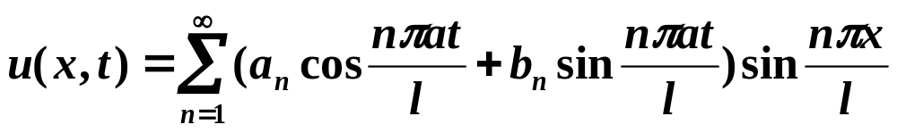
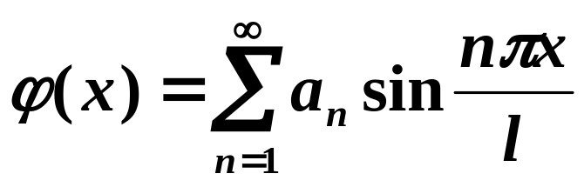
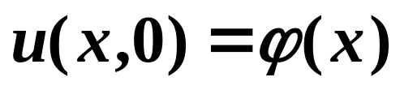
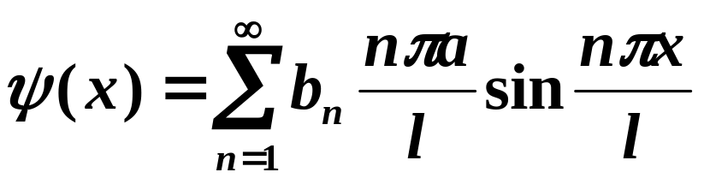
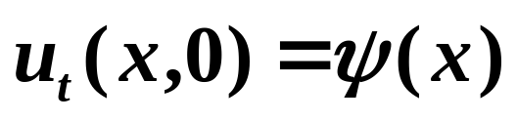
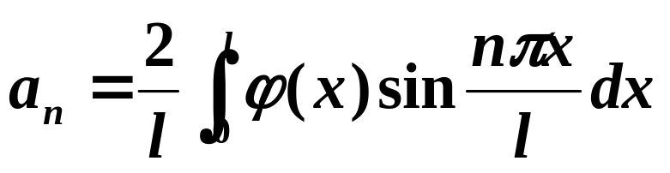
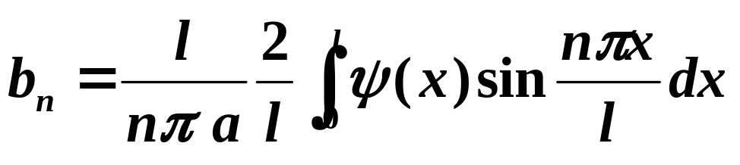
方程初始条件 :

Slide 13
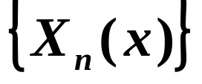
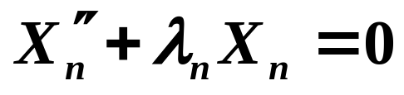











固有函数 正交性证明
应用固有值问题零边界条件以及
➔

Slide 14





例 求解波动方程初边值问题
固有值:
( n=1,2,··· )
固有函数:
( n=1,2,··· )
解函数:

Slide 15






例1 求解波动方程初边值问题
固有值:
( n=1,2,··· )
固有函数:
( n=1,2,··· )
解函数:

Slide 16








Slide 17


思考题
偏微分方程分离变量法与常微分方程分离变量法有何不同？
比较固有值问题与矩阵特征值问题
习题

